Slide 1
VuFind + EDS v KNAV
Mgr. Jaroslav Meixner, OEIZ KNAV
Miroslav Pavelka, OIT KNAV

Slide 2
Discovery KNAV
kombinace opensource produktu (VuFind) a placené služby (EDS - EBSCO Discovery Service)
jednotné rozhraní pro vyhledávání v katalogu a elektronických informačních zdrojích
VuFind primárně jako náhrada OPACu Alephu, uživatelsky přívětivější rozhraní
centrální index EDS implementován přes EDS API do VuFindu, postupná náhrada metavyhledávače Metalib

Slide 3
Schéma – první fáze
centrální index EDS bez lokálních zdrojů KNAV
lokální zdroje indexovány přímo ve VuFindu KNAV
uživatel dostává vysledné záznamy z LI a CI odděleně – dva sloupce výsledků
CI EDS
VuFind KNAV
EDS API
Lokální zdroje KNAV

Slide 4
Schéma – druhá fáze
centrální index EDS včetně lokálních zdrojů KNAV
lokální zdroje KNAV indexovány v lokálním segmentu CI EDS, dostupné pouze pro KNAV
uživatel dostává výsledné záznamy z LI a CI sloučeně
CI EDS
+ Lokální segment v CI pro KNAV
VuFind KNAV
EDS API

Slide 5
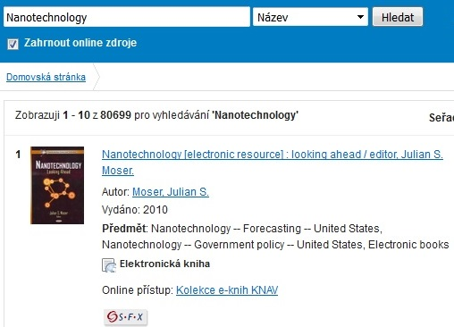
Lokální segment CI EDS – zdroje obsahu
katalog KNAV (Aleph) – cat03789a
MARC záznamy e-knih - cat03790a – vybrané kolekce od vydavatelů, agregátorů - návaznost na předplatné multioborových kolekcí a trvalé nákupy - př. záznamu

Slide 6
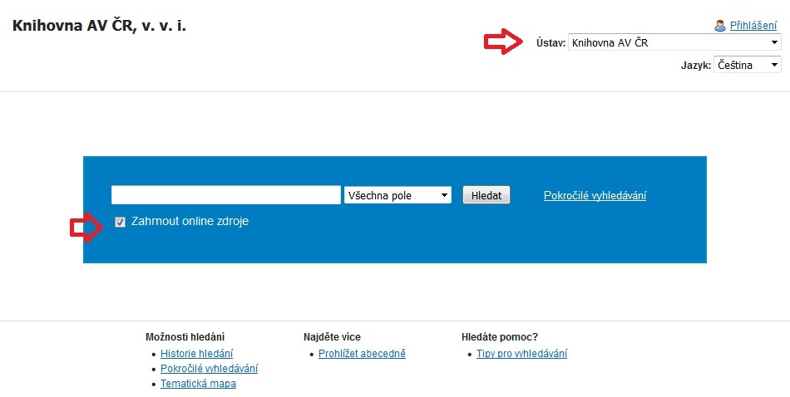
VuFind KNAV - přístupy
http://vufind.lib.cas.cz/ustav/KNAV
pouze profil KNAV s CI EDS, ostatní ústavní profily jen OPAC

Slide 7
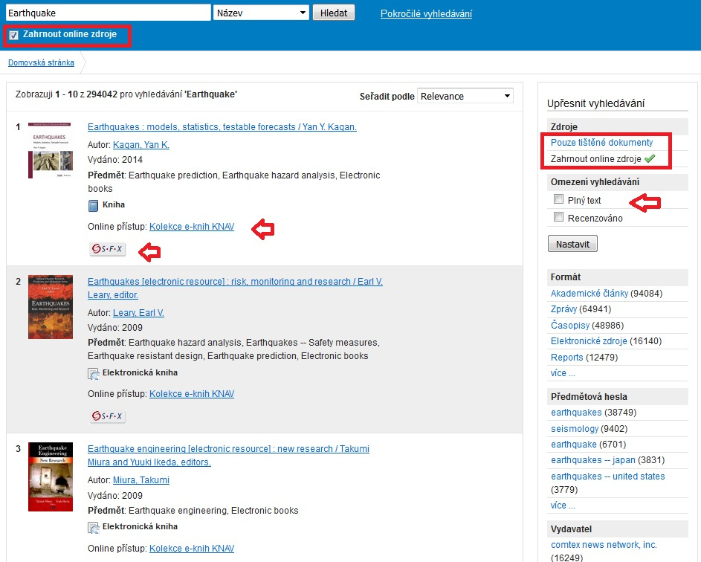
VuFind KNAV - vyhledávání

Slide 8
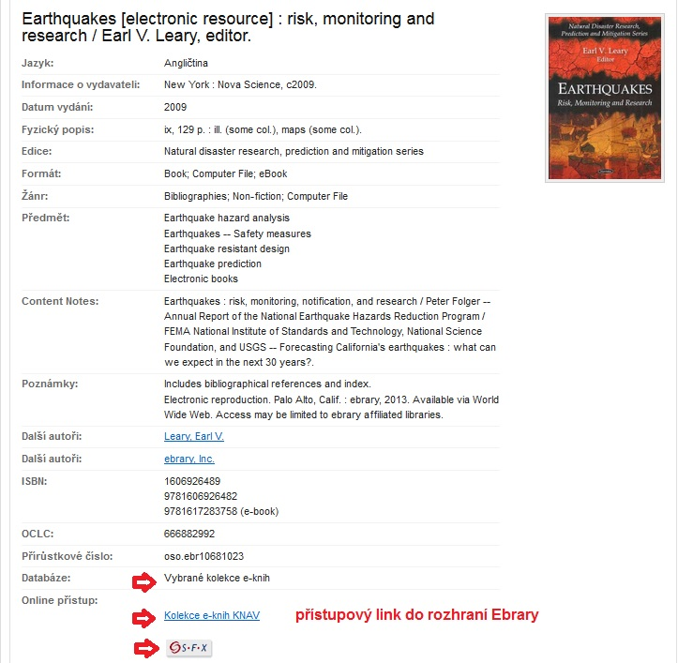
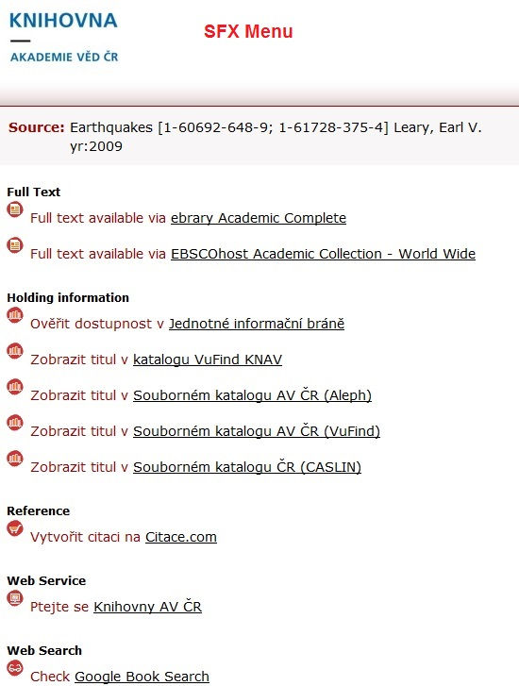
VuFind KNAV – práce s výsledky

Slide 9
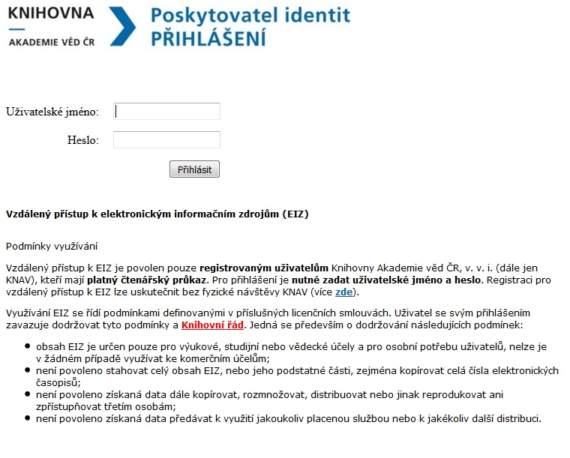
VuFind KNAV – vzdálený přístup k EIZ, online dostupnost fulltextu
Přístupový link k dokumentu v nativním rozhraní db
SFX Menu
Fulltext pro EBSCO kolekce

Slide 10
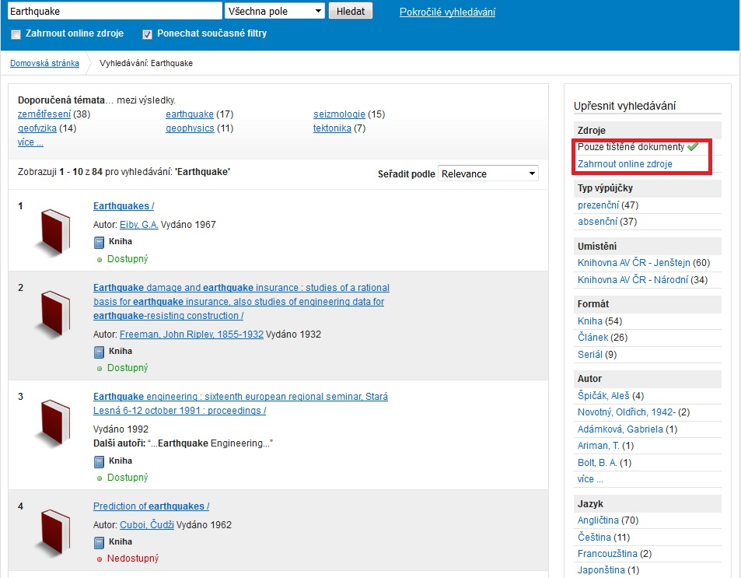
VuFind KNAV – záznamy z katalogu

Slide 11
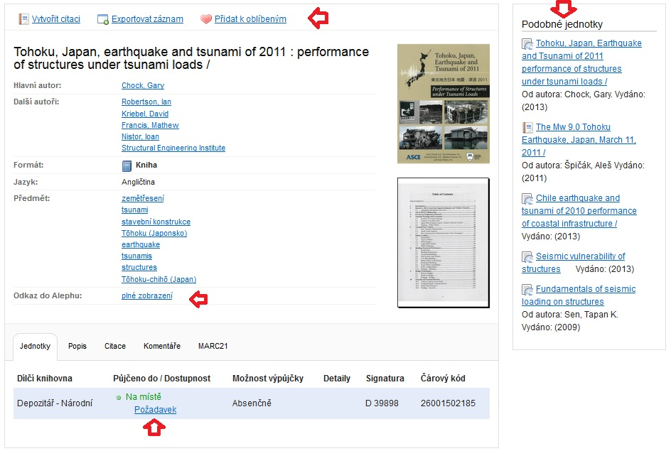
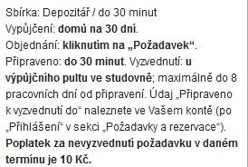
VuFind KNAV – požadavek na výpůjčku

Slide 12
Fasety – print x online zdroje
print zdroje – typ výpůjčky, umístění, formát dokumentu (kniha, článek, seriál…), autor, jazyk, žánr (sborníky zprávy, studie…), období, region, rok vydání, téma
online zdroje – formát dokumentu, předmětová hesla, vydavatel, publikace (název), jazyk, region, kategorie, rok vydání, poskytovatel obsahu

Slide 13
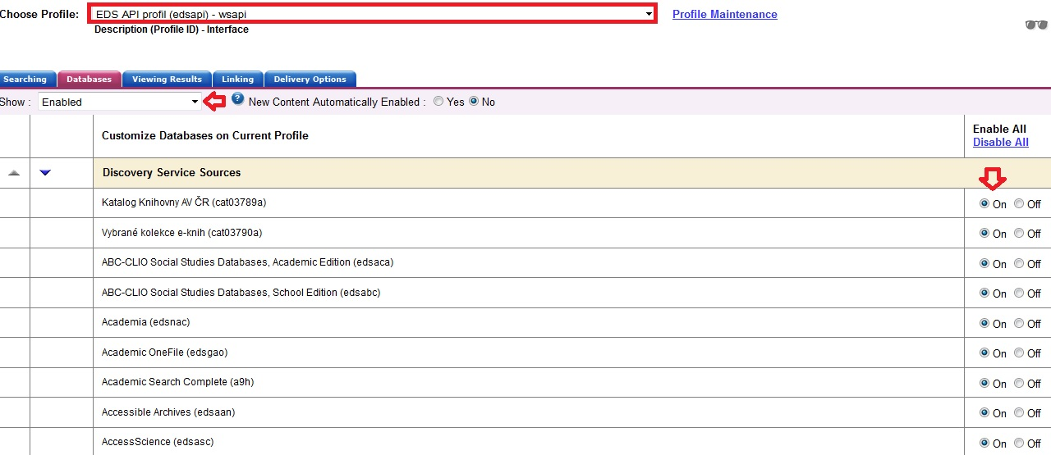
EBSCO Admin – správa API profilu
administrace EDS API profilu – nastavení možností vyhledávání, aktivace prohledávaných databází/kolekcí v CI EDS, zobrazení výsledků

Slide 14
Statistika využití - EDS API profil
Top 5 nejčastěji prohledávaných databází/kolekcí v CI EDS v roce 2015
statistika Session Usage Report pro EDS API v období 2014-2015
eBook Collection (EBSCOhost)
Discovery eBooks
Vybrané kolekce e-knih KNAV
Katalog Knihovny AV ČR
ScholarVox
Year | Session | Searches
2014 | 20 415 | 693 324
2015 | 42 855 | 1 979 166

Slide 15
Děkuji za pozornost
Email: meixner@knav.cz, pavelka@knav.cz

